Slide 1
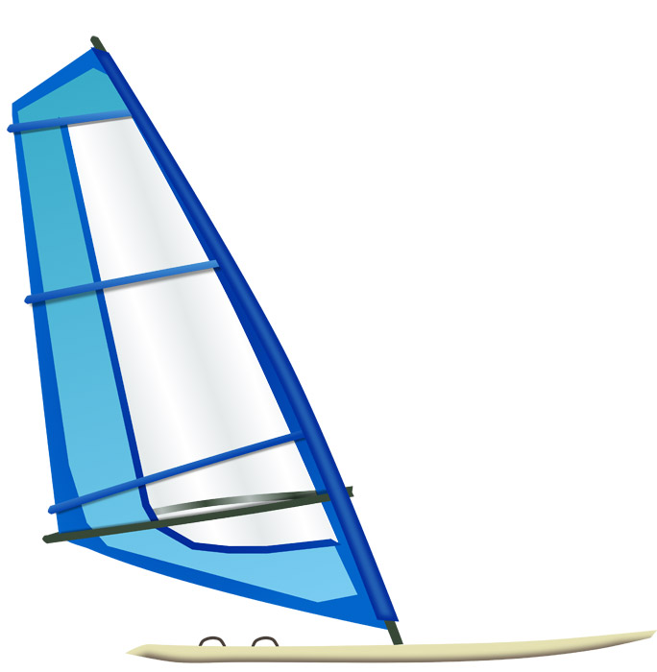
セイル
マスト
ウィッシュボーン・ブーム
ユニバーサル・ジョイント

